Slide 1
Welke letter?
© www.jufleontine.com

Slide 2
Speluitleg:
Bij elk plaatje hoort een woord, waarbij een letter mist. Vraag je leerling/klas welke letter dat moet zijn. Bij een fout antwoord verdwijnt de letter. Bij een goed antwoord komt de letter in beeld en hoor je gejuich. Om naar de volgende pagina te gaan klik je naast de tekstvakken.
Veel plezier!
De gebruikte vogelclipart is eigendom van www.jufleontine.com
Overige plaatjes horen bij de methode Veilig Leren Lezen van Zwijsen

Slide 3
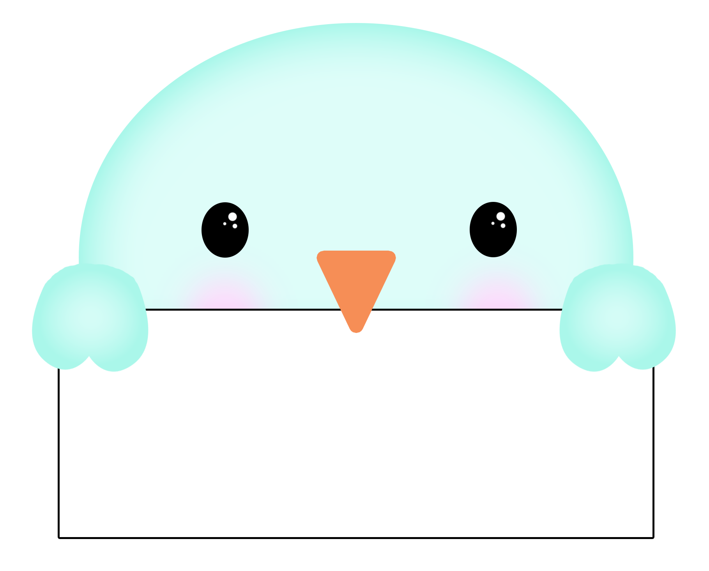
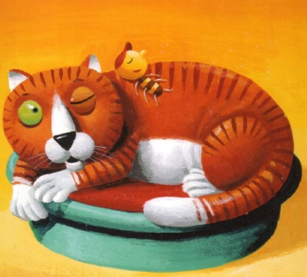
k
- a t
k
l
c

Slide 4
b a -
l
b
l
i

Slide 5
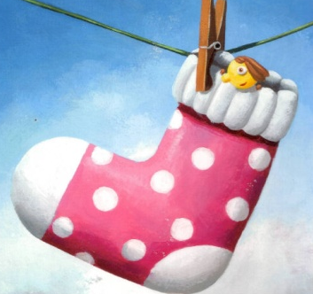
s - k
o
i
u
o

Slide 6
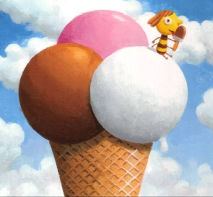
i j -
s
i
s
r

Slide 7
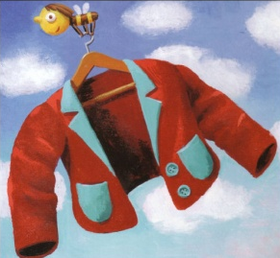
j - s
a
a
e
o

Slide 8
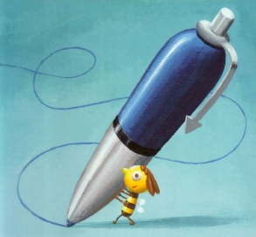
p
- e n
b
r
p

Slide 9
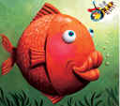
- i s
v
v
n
m

Slide 10
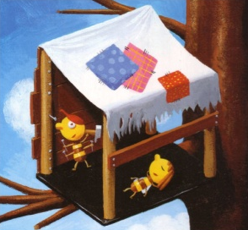
h - t
u
u
i
a

Slide 11
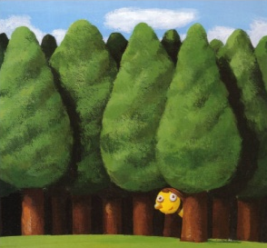
s
b o -
t
s
l

Slide 12
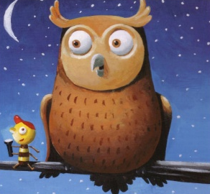
u i -
l
t
f
l

Slide 13
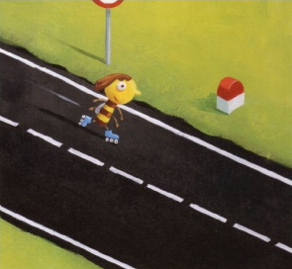
w
- e g
v
w
m

Slide 14
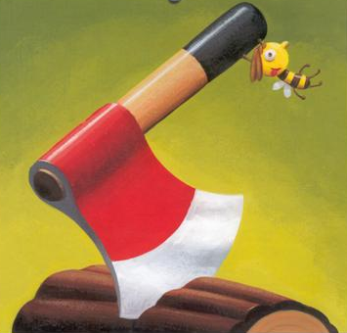
b - l
ij
ij
e
o

Slide 15
g
o o -
r
g
m

